Slide 1
TÌM HIỂU HỆ THỐNG ĐỊNH VỊ GPS XÂY DỰNG HỆ THỐNG WEB – MOBILE
SVTH: HUỲNH ĐỨC DŨNG 06T1 - NGUYỄN VĂN HUỲNH 06T2
GVHD : GV. ThS. MAI VĂN HÀ

Slide 2



NỘI DUNG
GIỚI THIỆU ĐỀ TÀI
PHƯƠNG PHÁP TRIỂN KHAI
KẾT QUẢ CHƯƠNG TRÌNH
KẾT LUẬN
HƯỚNG PHÁT TRIỂN

Slide 3
GIỚI THIỆU ĐỀ TÀI
Bối cảnh đề tài
Công nghệ hiện tại ngày càng phát triển
Thiết bị điện thoại thông minh ngày càng nhiều
Ứng dụng tin học vào du lịch

Slide 4
GIỚI THIỆU ĐỀ TÀI
Mục tiêu
Tìm hiểu GPS
Nghiên cứu Yii Framework
Xây dựng ứng dụng mobile trên nền PhoneGap
Mục đích
Xây dựng hệ thống web-mobile hỗ trợ du lịch

Slide 5
PHƯƠNG PHÁP TRIỂN KHAI
1
GPS
2
PhoneGap
3
Yii Framework

Slide 6
PHƯƠNG PHÁP TRIỂN KHAI
Tận dụng khả năng của Yii Framework
Cho phép chạy trên nhiền flatform trên mobile dựa vào PhoneGap
Xây dựng hệ thống web-mobile
Hệ thống hỗ trợ du lịch

Slide 7

ĐỊNH VỊ GPS
GPS
Xác định vị trí địa lí
Từ vệ tinh nhân tạo
Cần ít nhất 3 vệ tinh

Slide 8
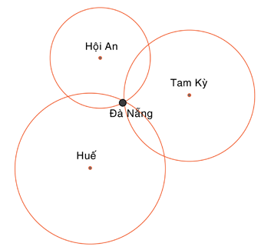
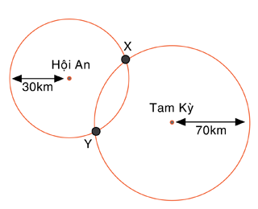
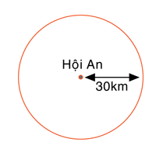
ĐỊNH VỊ GPS
Cách xác định vị trí trên trái đất
2D

Slide 9
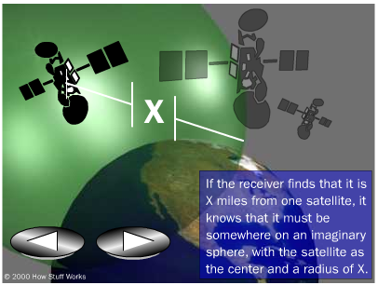
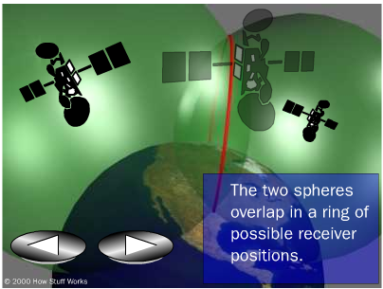
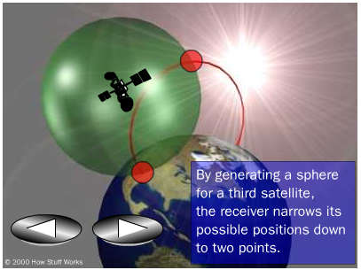
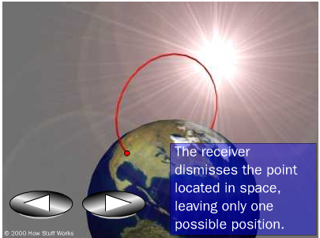
ĐỊNH VỊ GPS
Cách xác định vị trí trên trái đất
3D

Slide 10
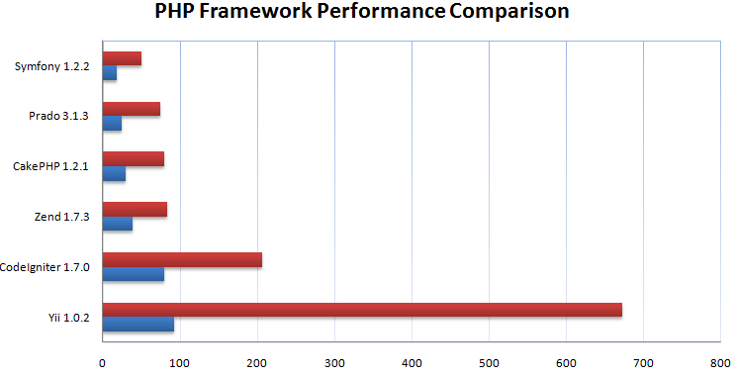


Yii Framework
Tốc độ cao
Dễ sử dụng
Framework xây dựng những class để người phát triển sử dụng dễ dàng
Yii
Hiệu quả
Dễ học
Học ý tưởng hay từ nhiều framework
Xây dựng bởi đội ngữ nhiều kinh nghiệm trong việc phát triển PHP framework
Tài liệu hỗ trợ tốt
Cộng đồng sử dụng framework thân thiện

Slide 11

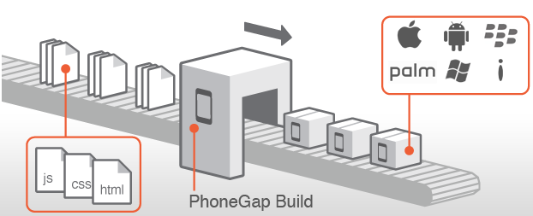
PhoneGap
HTML5
JS
CSS3

Slide 12
Kết quả chương trình
Web-Mobile
Website
Mobile
Du lịch trực tuyến
Chia sẻ,bình luận
Tìm đường
Đăng ảnh
Tìm kiếm ảnh theo địa danh
Chia sẻ lên các trang mạng xã hội
Hệ thống comment, đánh giá

Slide 13
KẾT LUẬN
Xây dựng thành công hệ thống web-mobile ứng dụng GPS trong du lịch
GPS
Google Map
Hệ thống web-mobie
PhoneGap
Yii Framework
API

Slide 14




HƯỚNG PHÁT TRIỂN
API
Mobile
Hình ảnh
Đăng ảnh từ điện thoại
Thu hút đầu tư
Website
Tìm đường
Tìm đường đi thích hợp
Tích hợp google map
Đăng nhập facebook
Quảng bá

Slide 15
CẢM ƠN!

